Slide 1

2025.12.23
소셜 미디어 사용에 따른
정신 건강 분석 서비스
-
TEAM4
강혜서 김다윤 김혜림 이유민 현진서

Slide 2



0. 주제 선정 배경
중독, 우울감, 불안 등의 정신적 증상 호소하는 사람의 비율↑
소셜 미디어 사용 데이터를 기반으로 사용자의 정신 건강을 예측하는 분류 모델 개발
+ 정신 건강 증진을 위한 인사이트를 제공

Slide 3
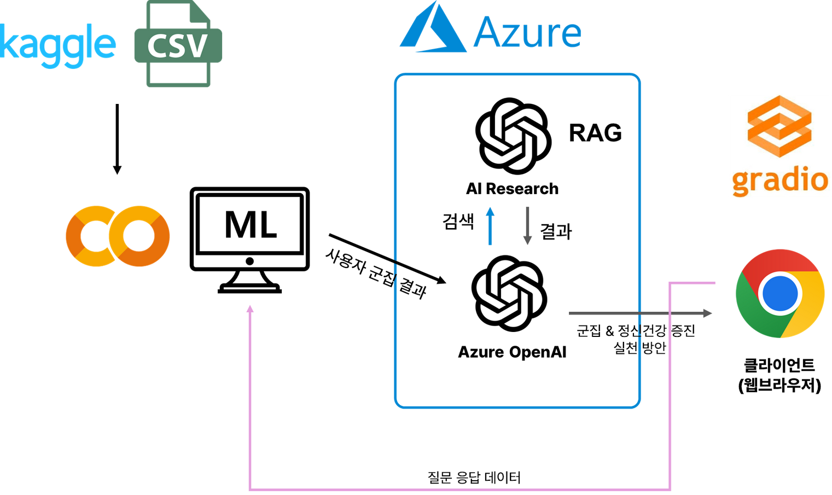
1. 프로젝트 개요
프로젝트 구조

Slide 4
2. 프로젝트 팀 구성 및 역할
분류 모델 머신러닝 & 클러스터링
AI 배포 & RAG
Gradio 및 시각화
팀원
팀원
팀장
팀원
팀원
강혜서
현진서
김다윤
김혜림
이유민

Slide 5
3. 프로젝트 수행 절차 및 방법
사전 기획
논문 수집
RAG 프롬프팅
데이터 수집 및 전처리
K-Means 군집화
AI 배포
모델링 및 성능 평가
Gradio 개발
머신러닝 파이프라인 구축
테스트

Slide 6
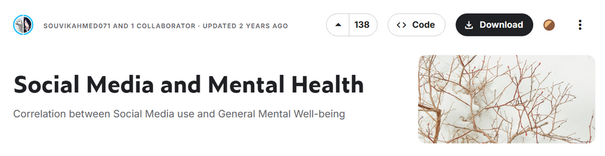
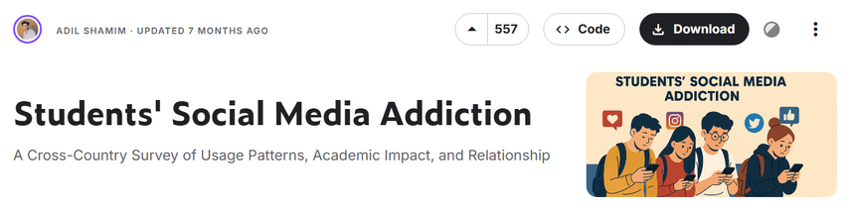
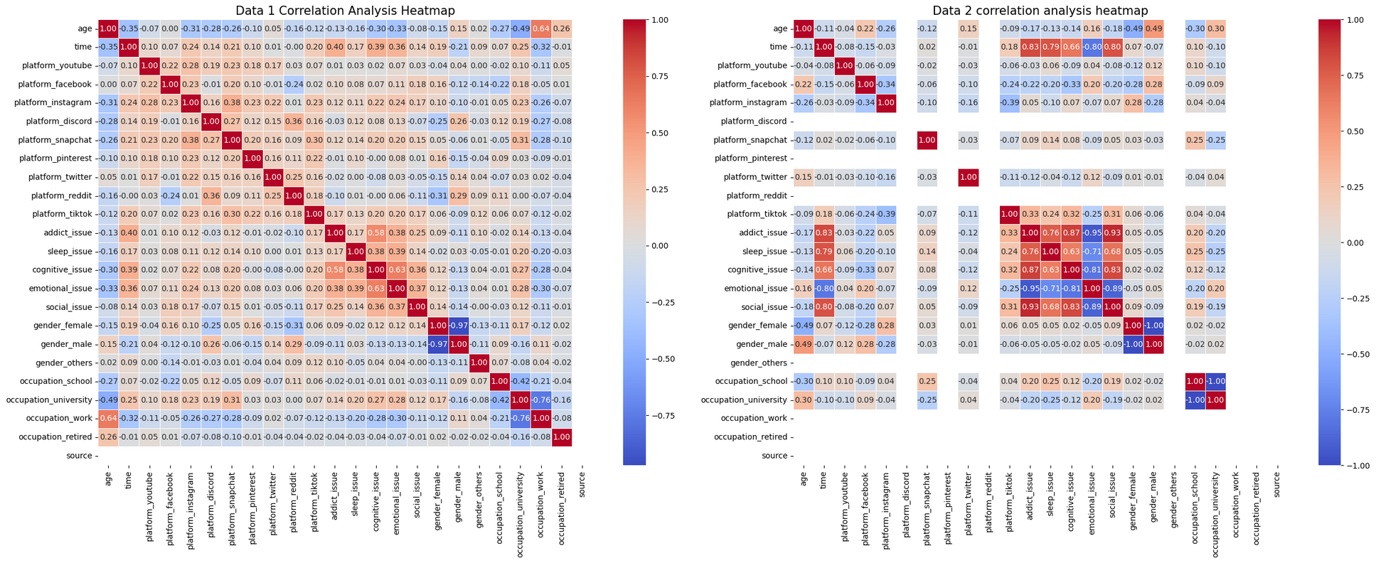
4. 프로젝트 수행 경과
데이터 선정
kaggle
히트맵 상관분석

Slide 7
4. 프로젝트 수행 경과
데이터 전처리
1. 독립 변수 (Features): 사용자의 특성 및 행동
인구통계학적 특성 (Demographics)
Age: 연령 (수치형 데이터)
Gender: 성별 (Female, Male, Others) — One-hot Encoded
Occupation: 직업 상태 (School, University, Work, Retired)
— One-hot Encoded
플랫폼 이용 행태 (Usage Patterns)
Time: 총 소셜 미디어 사용 시간 (수치형 데이터)
Platforms: 주 사용 플랫폼 — One-hot Encoded
(Youtube, Facebook, Instagram, Discord, Snapchat, Pinterest, Twitter, Reddit, TikTok)
2. 종속 변수 (Labels): 정신건강 위험도 지표
Addict: SNS 중독 경향성
Sleep: 수면 장애 및 수면의 질 저하
Cognitive: 인지 기능 저하 및 집중력 감퇴
Emotional: 정서적 불안정성 및 심리적 스트레스
Social: 사회적 고립감 및 대인관계 이슈
3. 분석 보조 변수 (Analysis Helper)
Source: 각 정신건강 이슈의 주요 발생 근거 및 원인 데이터
→ 상관분석 및 결과 해석의 심층성 확보
Google Colab
전처리
feature 통일
one-hot encoding
정규화
최적값 찾기
주성분 개수에 따른 best k 찾기

Slide 8
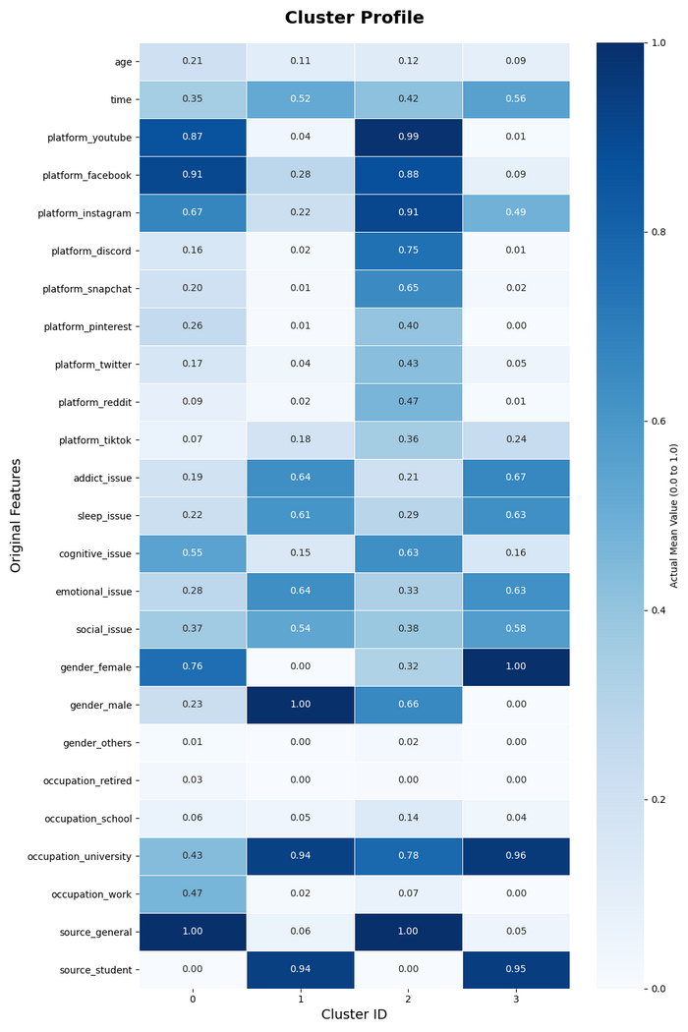
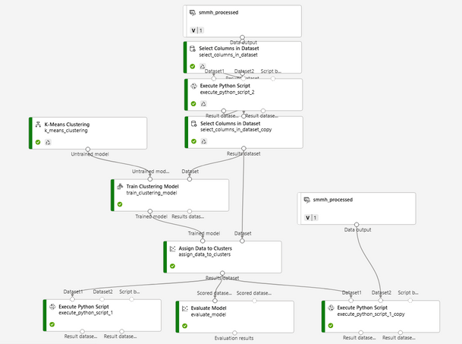
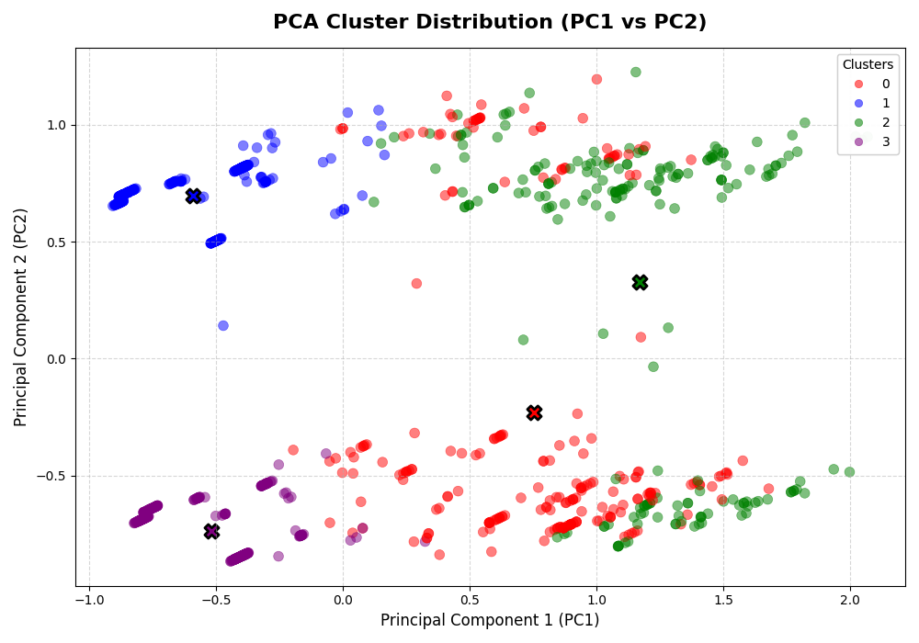
4. 프로젝트 수행 경과
K-Means 군집화
Azure Machine Learning
찾은 값으로 K-Means 군집화 수행
시각화에 사용할 주성분 축 2개 찾아 클러스터 시각화
원본 데이터와 클러스터를 비교한 히트맵 생성해서 기여도 분석

Slide 9
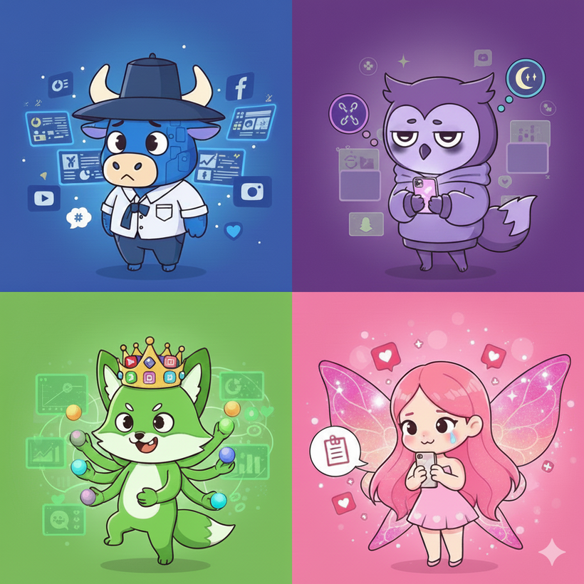
4. 프로젝트 수행 경과
정보채굴마스터 돌쇠
새벽감성 과몰입러
수완좋은 플랫폼정복자
난별에살아..인스타
“SNS = 정보 얻는 도구”
감정 소비보다는 생산성·현실 중심
“많이 쓰진 않는데,
쓸 때마다 깊게 빨려 들어감”
“SNS는 내 놀이터”
거의 모든 플랫폼 고사용
“SNS는 감정의 창구”
공감·표현·관계 중심
→ 정서적 피로 누적 가능성 큼
#유튜브로세상배움
#팩트체크형
#생각많은현실주의자
#SNS도업무도구
#새벽에더취약
#끊고싶은데못끊음
#SNS후폭풍
#잠은줄고생각은늘고
#플랫폼정복자
#여기도하고저기도함
#정보력만렙
#머리는항상바쁨
#감정공유일기장
#스토리없으면불안
#공감은필수
#잠보다SNS

Slide 10
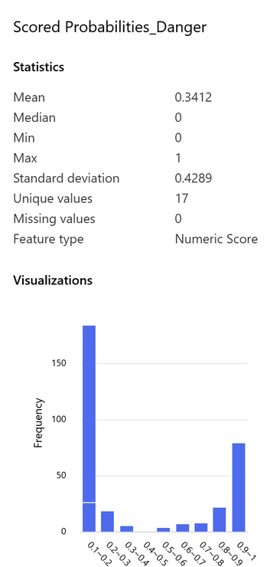
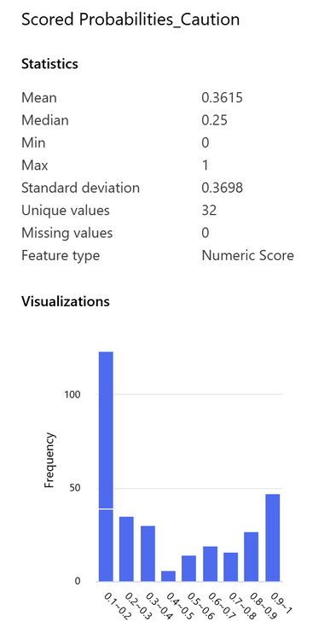
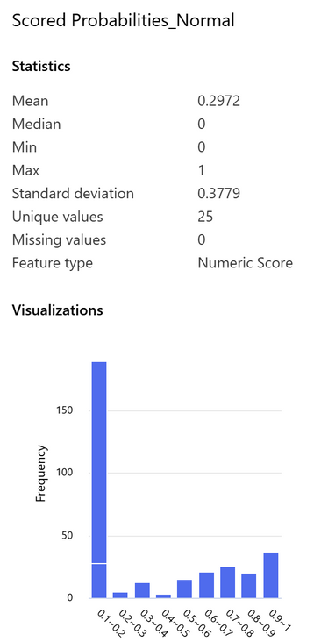
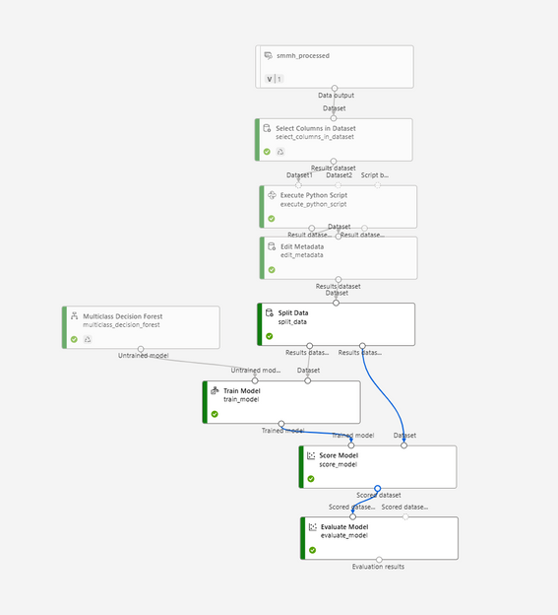
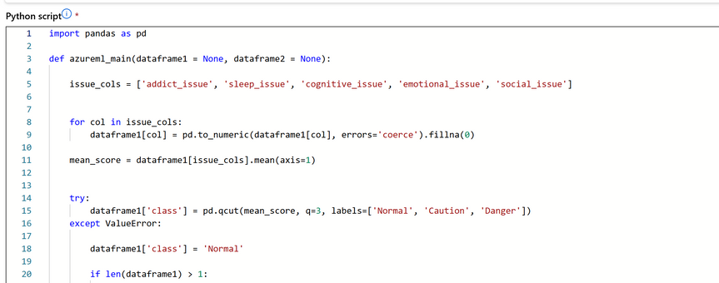
4. 프로젝트 수행 경과
분류 모델 머신러닝(위험도 진단)
머신러닝 파이프라인 구성
모델 예측 결과 분포
-데이터 선택 및 메타데이터 정리 후 학습·테스트 데이터 분할
-Multiclass Decision Forest 모델 적용
-학습(Train) → 예측(Score) → 평가(Evaluate) 단계로 구성된 자동화 파이프라인 구축
-중독, 수면, 인지, 정서, 사회적 문제 관련 5개의 데이터 평균 계산
-개인별 문제 점수 평균을 기준으로 Normal / Caution / Danger
3단계 라벨 생성

Slide 11
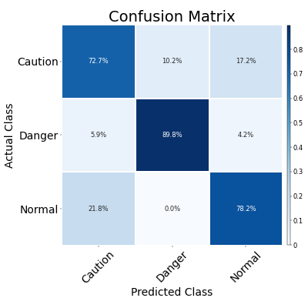
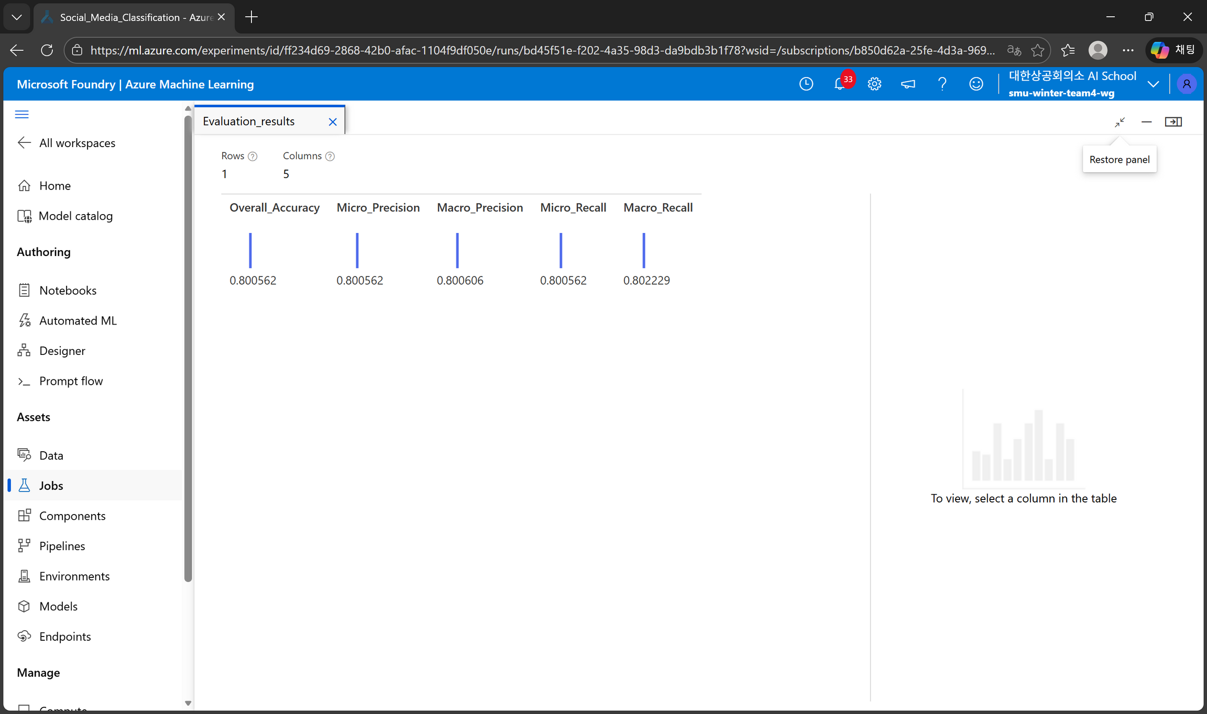
4. 프로젝트 수행 경과
분류 모델 머신러닝(위험도 진단)
모델 성능 평가
전체 정확도 약 80.1% 달성
-실제 클래스와 예측 클래스 간의 일치도를 혼동행렬로 분석
-Danger, Normal 클래스에서 높은 정확도 확인
-일부 Caution 클래스는 인접 클래스와 혼동되는 경향 존재

Slide 12

4. 프로젝트 수행 경과
RAG
① Social Media Use and Depression and Anxiety Symptoms: A Cluster Analysis
소셜 미디어 사용량이 아닌 사용 패턴(시간, 빈도, 플랫폼 수, 문제적 사용 등)을 기준으로 집단 분류
특정 사용 패턴 집단에서 우울·불안 수준이 유의미하게 높게 나타남
→ 소셜 미디어는 얼마나 쓰는가보다 어떤 방식으로 사용하는가가 정신 건강에 중요
② Six addiction components of problematic social media use in relation to depression, anxiety, and stress
사용 시간이나 몰입도보다, 사용으로 인한 부정적 결과와 정서적 의존 형태가 정신 건강과 더 직접적으로 연관됨
→ 문제적 소셜미디어 사용에서 개입이 필요한 핵심 지점을 구조적으로 제시
③ MZ 세대의 정신 건강에 소셜미디어가 미치는 영향
소셜미디어의 영향은 사용 목적과 맥락에 따라 다르게 나타남
해외 연구 결과와 유사하게, 국내 MZ 세대에서도 사용 방식 중심의 영향이 확인됨
→ RAG에서 문화·세대 맥락을 보완

Slide 13
4. 프로젝트 수행 경과
RAG 프롬프트
시스템 역할 정의
조언 및 Action 제안 구조
SNS 사용 지표를 분석하여 사용자에게 조언을 제공하는 책임있는
AI 웰빙 가이드입니다.
인식 → 개인 실천 행동 → AI Agent 확장 가능 Action
입력 데이터
책임 있는 AI 고지
RAG context
(시본 인구통계, sns 사용시간, 소비 콘텐츠 유형 및 비중)
본 분석과 조언은 의학적 또는 임상적 진단이 아닙니다.
사전 정의된 사용자 패턴 유형
출력 형식 규칙
4가지 패턴 유형들 제시
언어 설정, 출력 구조 정의, 공감적이고 중립적인 어조 사용
분석 및 출력 역할
정체성 선언
sns 사용 패턴 종합 분석 → 가장 적합한 사용자 패턴 선택 → 특성 설명
→ 유형에 속한 이유 설명 → 개인 맞춤형 조언과 실행 가능한 action을 제안
더 건강한 선택을 돕는 책임 있는 정신건강 웰빙 AI 가이드입니다

Slide 14
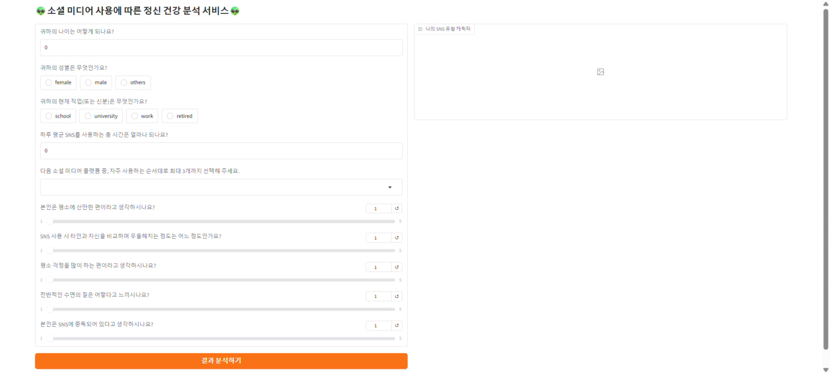
4. 프로젝트 결과

Slide 15
5. 자체 평가 의견
잘한 점
기획 의도에 부합하는 데이터와 관련 연구(논문)를 적절히 탐색·선정
데이터 분석, 군집화, AI·RAG 구현을 병렬로 진행하며 팀원 간 역할 분담을 통해 짧은 기간 내 효율적으로
작업하기 위해 노력
반복적인 시행착오를 거치며 실제 작동하는 결과물 완성
아쉬운 점
머신러닝 기반 군집화를 고도화 및 배포하는 과정에서 예상보다 많은 시행착오로 일정이 다소 지연
그로 인해 군집 정교화 및 UI/UX 측면에서 충분한 개선을 하지 못한 점이 아쉬움
느낀 점
MS Azure를 활용해 단기간 내 AI 기반 서비스를 빠르고 효율적으로 구현할 수 있음을 직접 경험
클라우드 기반 AI 인프라가 실서비스 개발의 진입장벽을 크게 낮춰준다는 점을 체감

Slide 16
5. 기대 효과 & 발전 계획
기대 효과
정신 건강 자가진단
고위험군 사용자는 적절한 치료를 받을 수 있도록 유도
건강한 SNS 사용 습관 형성
발전 계획
더 많은 데이터 분석을 통해 군집 수를 늘려 더욱 세부적이고 개인에 맞춘 조언을 제공
사용자들이 보다 쉽고 직관적으로 이용할 수 있도록 UI/UX를 개선한 전용 웹사이트를 개발
AI가 주는 조언이 사용자의 실제 행동으로 이어지도록 AI agent 활용 (알람 전송, 스마트워치와 연동)

Slide 17
THANK YOU
CLOUD 기반 AI 활용 프로그램 WITH MS AZURE
2516947 강혜서
2515566 김다윤
2313880 김혜림
2513890 이유민
2516801 현진서

